Slide 1
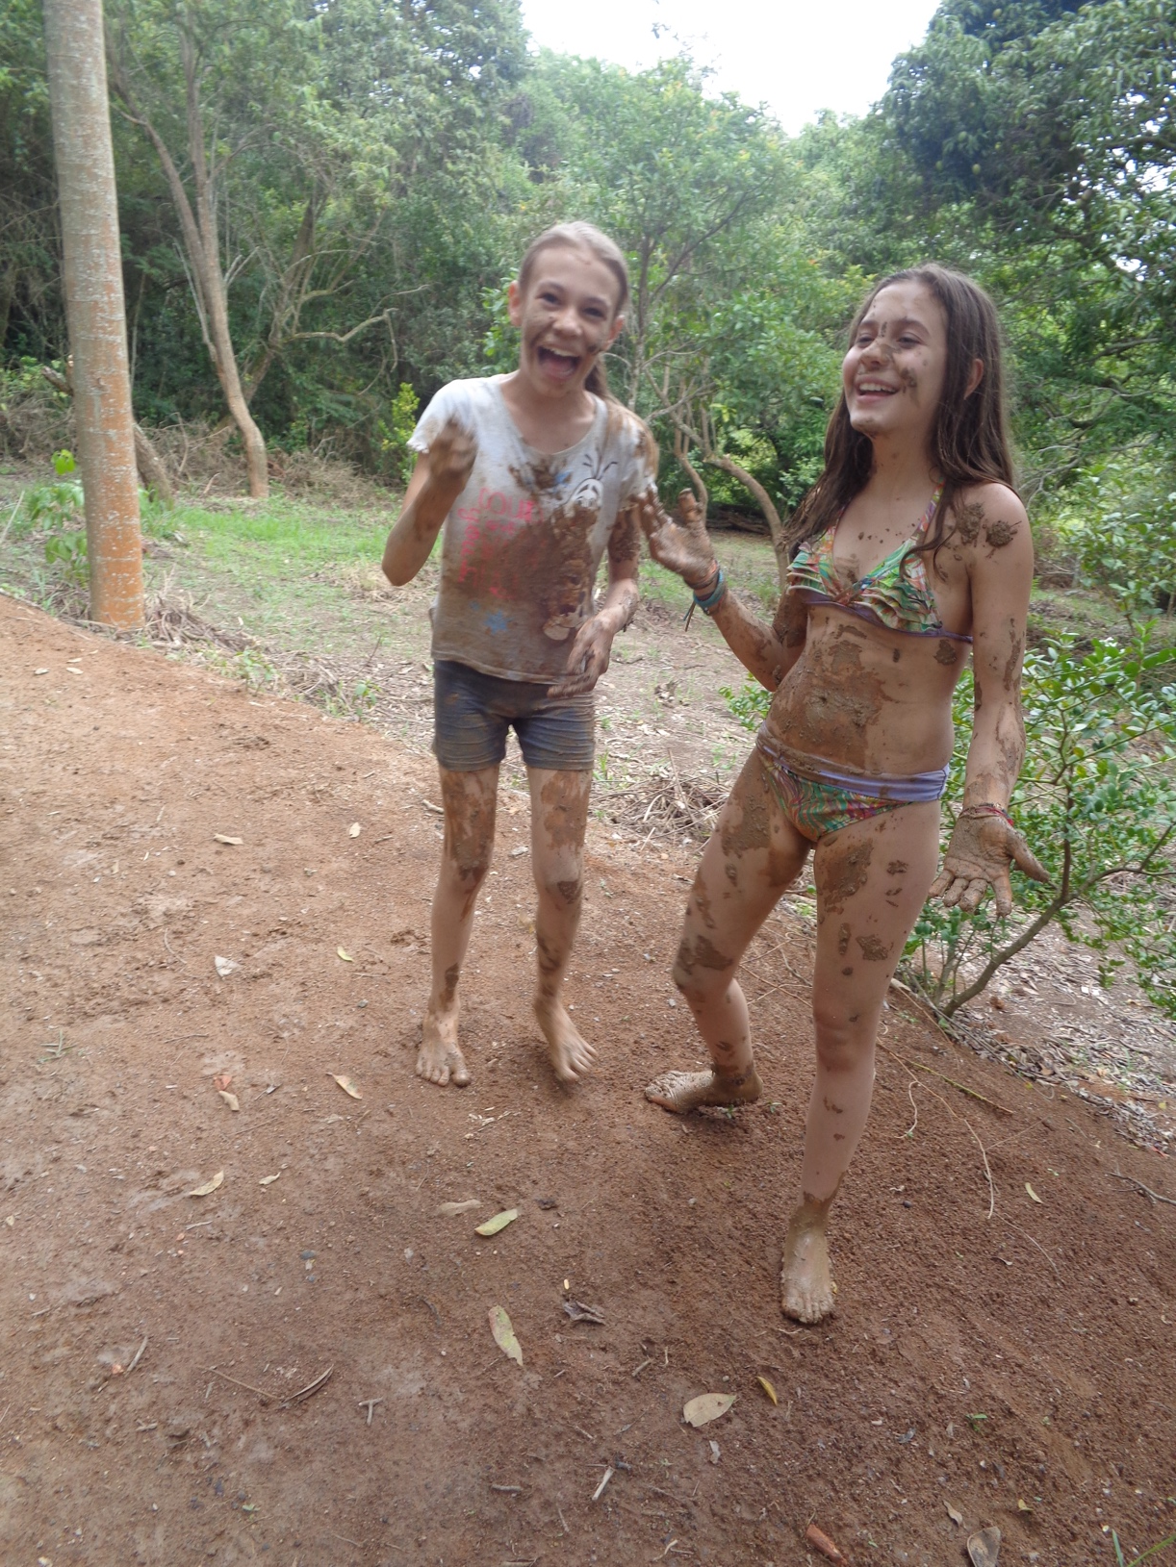
Brincadeira, Curiosidade, Exploração

Slide 2
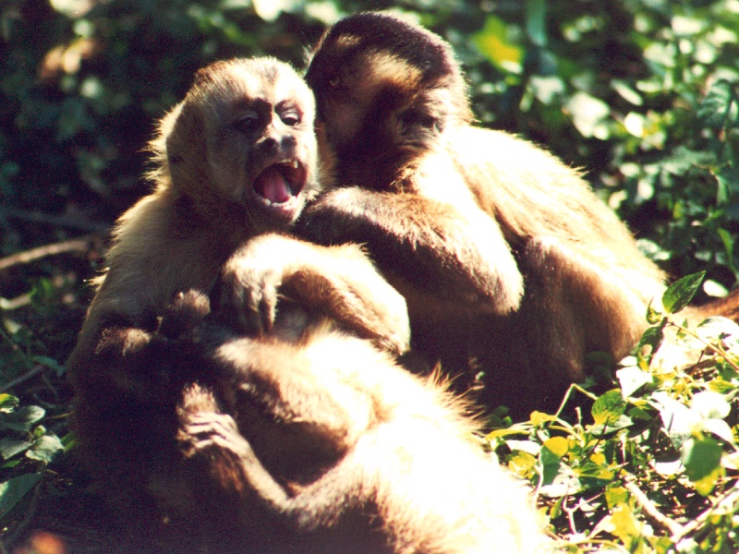
Brincadeira
As definições na Etologia

Slide 3
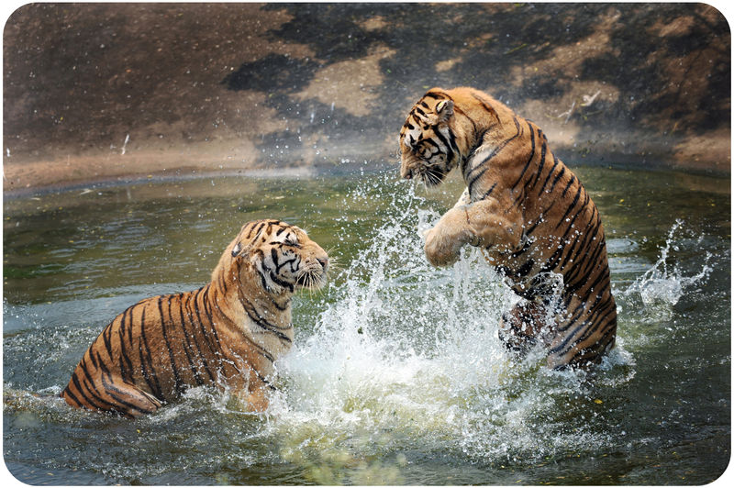
https://www.ck12.org/book/CK-12-Biology/section/20.0/

Slide 4
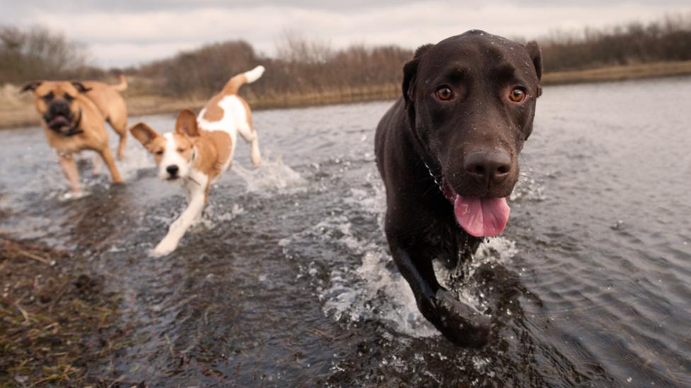
https://www.bbc.com/future/article/20130109-why-do-animals-like-to-play

Slide 5
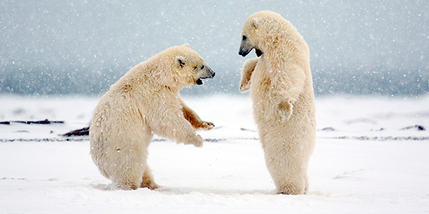
https://www.nwf.org/polarbear/

Slide 6
https://www.gazetadopovo.com.br/viver-bem/saude-e-bem-estar/brincar-de-arma-e-luta-e-importante-para-desenvolvimento-das-criancas/

Slide 7
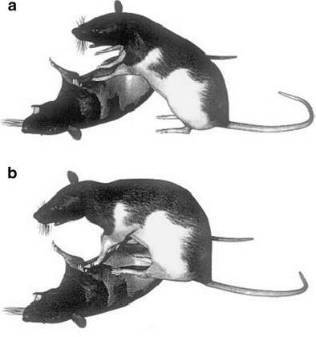
Play fighting is a common form of play reported among species of mammals, birds, and some other taxa. What unifies play fighting is that it involves some degree of reciprocity, or turn taking, that requires that the competition be attenuated by cooperation. The moderation of competition with cooperation forces animals to monitor their own actions and those of their partners, and this common feature appears to be one vehicle through which the experience of play fighting in the juvenile period can train animals for greater psychological resilience. The monitoring and contextual adjustment of actions influences the development of executive functions of the brain, which, in turn, leads to the development of more adaptable adults.
Pellis and Pellis, 2017: https://link.springer.com/article/10.3758/s13420-017-0264-3

Slide 8
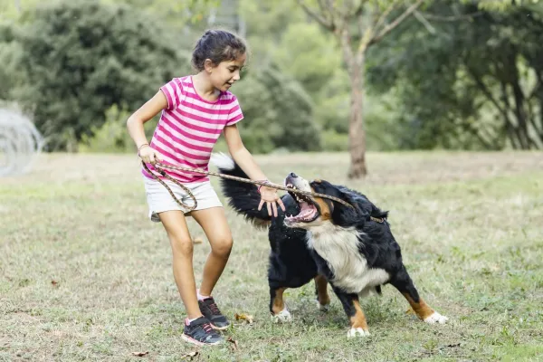
https://www.peritoanimal.com.br

Slide 9
Utilidade Atual Lordelo e Bichara, 2009
A brincadeira traz um benefício específico para a infância: suas consequências são vinculadas ao período em que ela ocorre, ou seja, ela é ajustada à infância, e, portanto, é uma
ADAPTAÇÃO ONTOGENÉTICA
Que foi selecionada ao longo da história filogenética

Slide 10
BRINCADEIRA Burghardt & Pellis (2019)
1) não é completamente funcional (no sentido de valor adaptativo) no contexto que aparece;
2) é um comportamento voluntário, recompensador, prazeroso ou feito por iniciativa própria do brincante;
3) possui modificações estruturais comparado com a sua forma funcional;
4) é repetitivo, mas não necessariamente invariante;
5) é iniciado quando o animal está com boa saúde, fora de situação estressante.

Slide 11
Além disso,

Slide 12
BRINCADEIRA Gray (2019)
1) tem regras (não necessariamente explícitas/declaradas): é composta por comportamentos estruturados.
2) ocorre em contexto de relaxamento: o indivíduo está alerta, com controle de suas ações, mas livre de pressões ou estresse: controle do risco. (Spinka: perda de controle)
3) pressupõe imaginação, envolve uma forma de se abstrair do mundo “real”, promovendo a criatividade e o comportamento inovador.

Slide 13
O déficit da brincadeira (Peter Gray)
Brincadeira ajuda a:
desenvolver competências e interesses intrínsecos,
aprender a tomar decisões,
resolver problemas,
ter auto-controle,
realizar regulação emocional
seguir regras,
aprender a regular suas emoções, fazer amigos e aprender a lidar com os outros (Gray, 2011)

Slide 14
BRINCADEIRA: tipos(Burghardt, 1998; Pellis et al, 2019)
Locomotora
Com objetos
Social
Simbólica

Slide 15
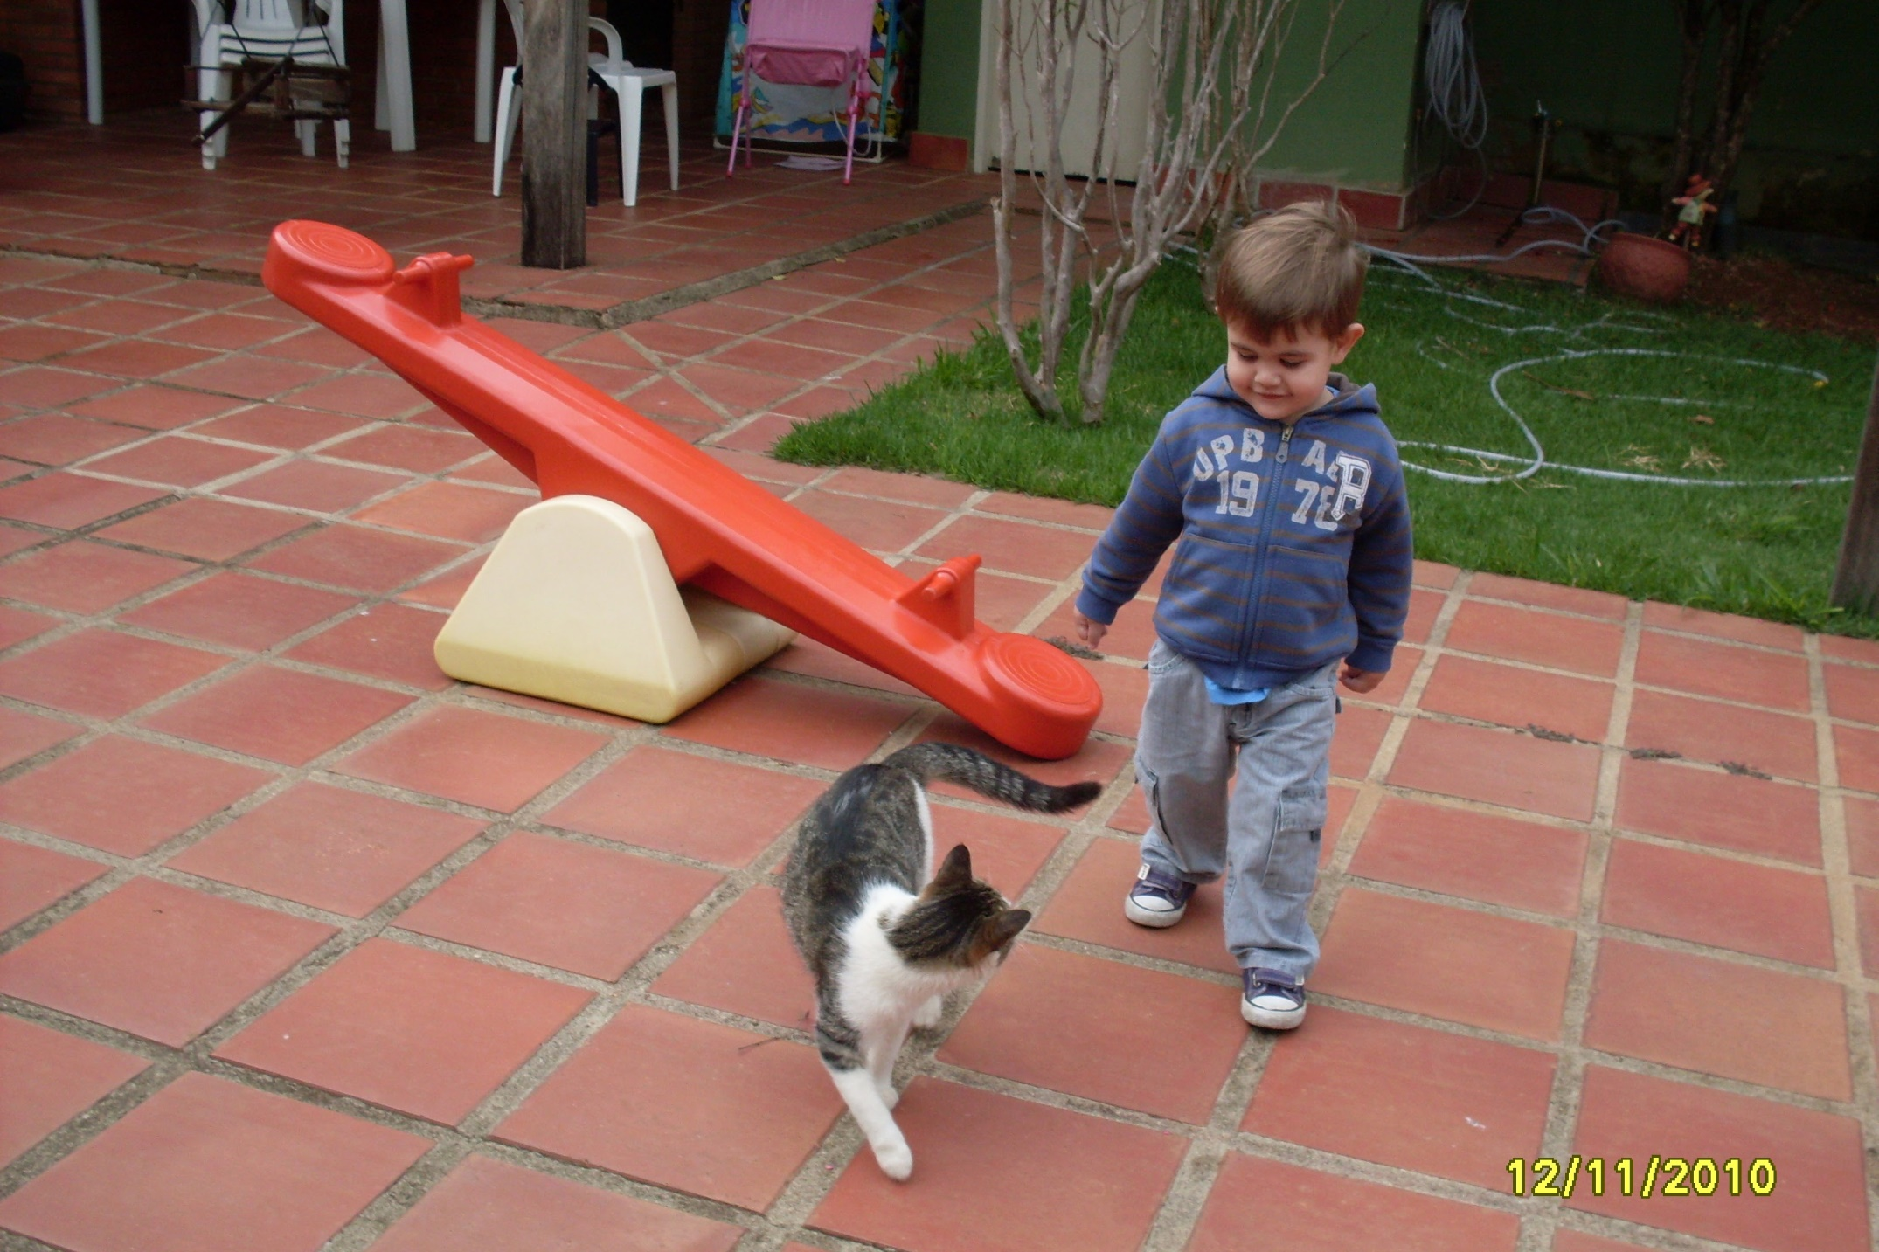
Mas...
Dificuldade em separar brincadeira e exploração

Slide 16
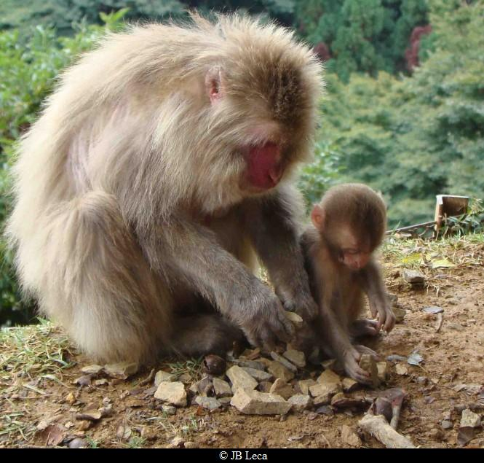
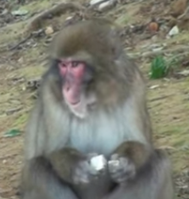
Mas...
Dificuldade em separar brincadeira e exploração.
Macacos japoneses: espalhar, empilhar, bater, esfregar, embrulhar em folha, etc: Stone handling (Huffman, Leca)
https://www.youtube.com/watch?v=ZfDXbd3yAPo

Slide 17
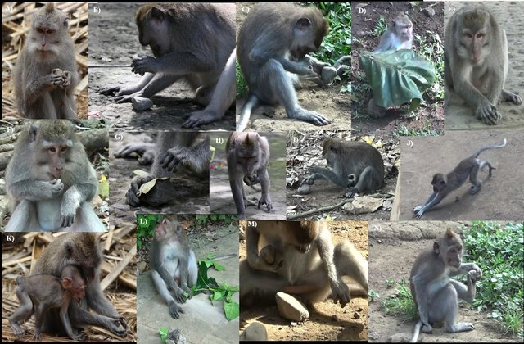
Mas...
Dificuldade em separar brincadeira e exploração.
Macacos de cauda longa (M. fascicularis: Leca, Gumert): filme Leca
Em Bali: Pelletier et al 2017, Foto: J.B.Leca

Slide 18
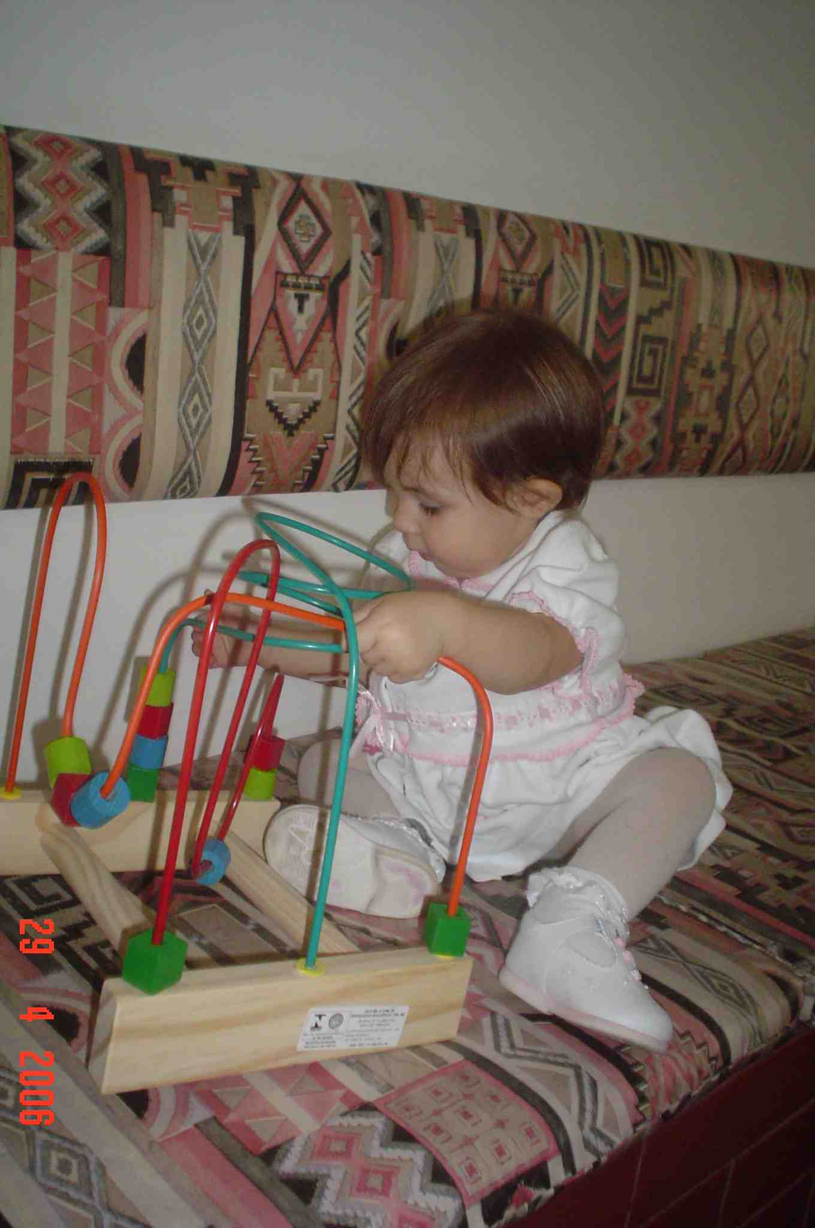
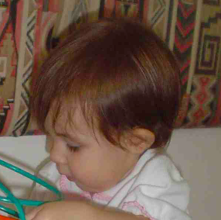
Mas continua a...
Dificuldade em separar brincadeira e exploração.

Slide 19
Brincadeira, Curiosidade, Exploração
ParaVygotsky:
O indivíduo, ao brincar, usa elementos da realidade, trazendo um significado idiossincrático para ela. E, por outro lado, o que é elaborado durante a brincadeira vai ser aplicado em outros contextos.

Slide 20
Brincadeira, Curiosidade, Exploração
ParaVygotsky:
Brincadeira nunca é descontextualizada, não ocorre isolada do contexto histórico e cultural.
Exploração faz, então, parte da brincadeira.
Finalidades das ações não podem ser sempre à priori definidas.

Slide 21
Brincadeira, Curiosidade, Exploração
Brincadeira: zona de desenvolvimento proximal que permite que a criança use o que explora para testar hipóteses sobre a vida.
Relaxamento e diversão normalmente presentes, mas não necessariamente.

Slide 22
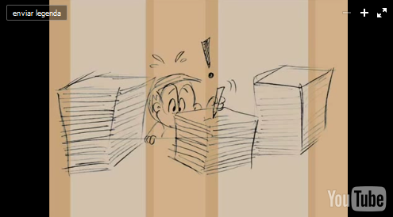
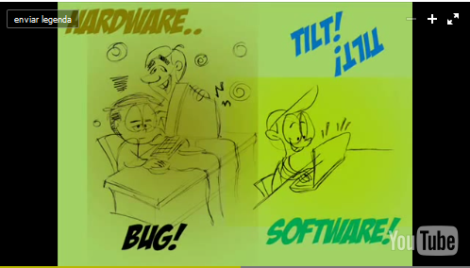
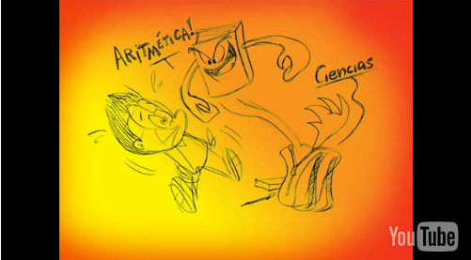
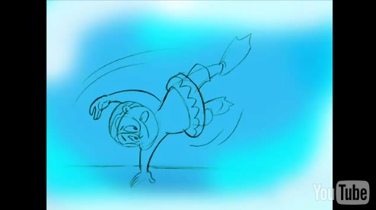
As crianças estão fazendo isso hoje? Palavra Cantada
Agenda Infantil
Palavra Cantada
Segunda-feira tenho aula de inglês
Na terça-feira curso de computação
Na quarta-feira faço uma terapia
Que me dá muita preguiça
Não tenho problema não
Na quita-feira dia de ortodontista
Na sexta-feira é minha recuperação
Até no sábado acordar às sete horas
Pra treinar na minha escola
Capoeira e natação
Eu já falei pra minha mãe milhões de vezes
Meu Deus do céu eu não sou relógio não
Eu sou criança e criança nessa idade
Quer brincar bem à vontade
Sem ter tanta obrigação

Slide 23
O déficit da brincadeira (Peter Gray)
Correlação entre queda da brincadeira e aumento de depressão, ansiedade, narcisismo em crianças.

Slide 24
O déficit da brincadeira (Peter Gray)
Decréscimo de brincadeira livre nos últimos anos na sociedade estadunidense (incluindo brincadeiras com jogos eletrônicos),
Aumento da ansiedade, narcisismo e depressão entre crianças e adolescentes.
Aumento do Transtorno do Déficit de Atenção com Hiperatividade (TDAH)

Slide 25
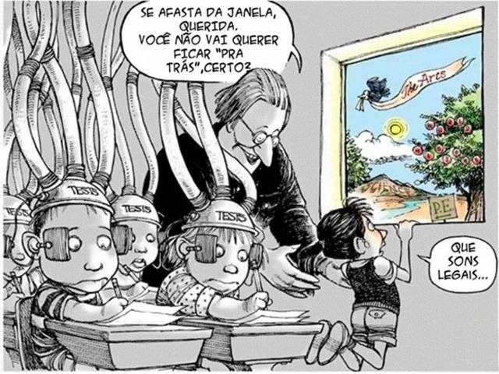
O déficit da brincadeira vigorosa e física impacta na saúde mental
pontodevistanarede.blogspot.com

Slide 26
Espaço psicológico interindividual

Slide 27
Ao inter-agir com o outro e com todos os elementos de seu contexto, percebe o que é capaz de fazer, o que pode ser feito, os riscos envolvidos nas ações e como contorná-los.

Slide 28
Dinâmica interacional de pares e construção de cultura
Noção de Interação: abandonando a noção e emissão-reposta
Adotando um olhar voltado para a situação interacional:
Interação é mais do que a soma das partes, mais do que o comportamento de cada um; é um efeito combinado, ou algo que ocorre entre os indivíduos.
Emoção e comunicação: fenômeno dinâmico e interacional que ocorre entre as “peles” dos indivíduos
Há regulação, co-regulação, e correlação entre as ações dos brincantes
ESPAÇO PSICOLÓGICO INTER-INDIVIDUAL

Slide 29
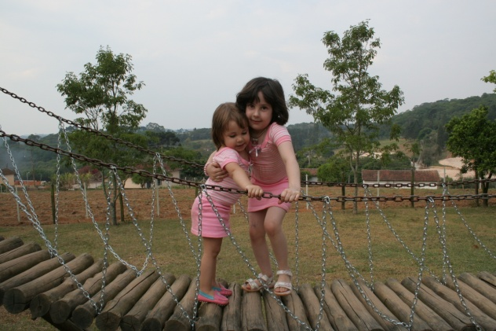
Dinâmica interacional de pares e construção de cultura
Fenômeno Psicológico ocorre no TEMPO
Ações individuais são partes de um FLUXO, são ações sociais
Há interação quando há evidência de regulação entre os agentes
Princípios de socialidade:
Orientação a atenção
Significado compartilhado
Persistência do Significado
Para haver persistência de significado: estabilidade na composição do grupo: VÍNCULO
Co contrução da cultura
(Pedrosa e Carvalho)

Slide 30
https://www.peritoanimal.com.br

Slide 31
Espaço psicológico interindividual
Cultura do grupo de brinquedo

Slide 32
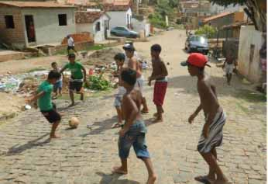
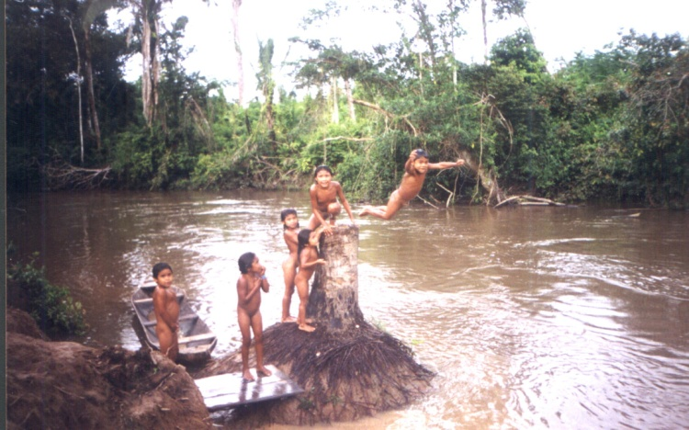
Brincadeira livre

Slide 33
Na Brincadeira, as crianças:
Se colocam em situação de desafio: aprendem a lidar com o medo, a dosar emoções como medo e a raiva, controlar suas emoções e frustrações.
As crianças não poupam os parceiros, exigem o cumprimento de regras ou privilé́gios, não toleram ares de superioridade.
Se envolvem em situações de conflito e de cooperação.
Desenvolvem metabolismo e sistema nervoso, habilidades sensoriais, de quadros de referência e de coordenação de movimentos;
Fortalecem músculos;
Aprendem sobre as propriedades de objetos, sobre regulação emocional, sobre regras e possibilidades;
Aprendem sobre limites e capacidades.

Slide 34
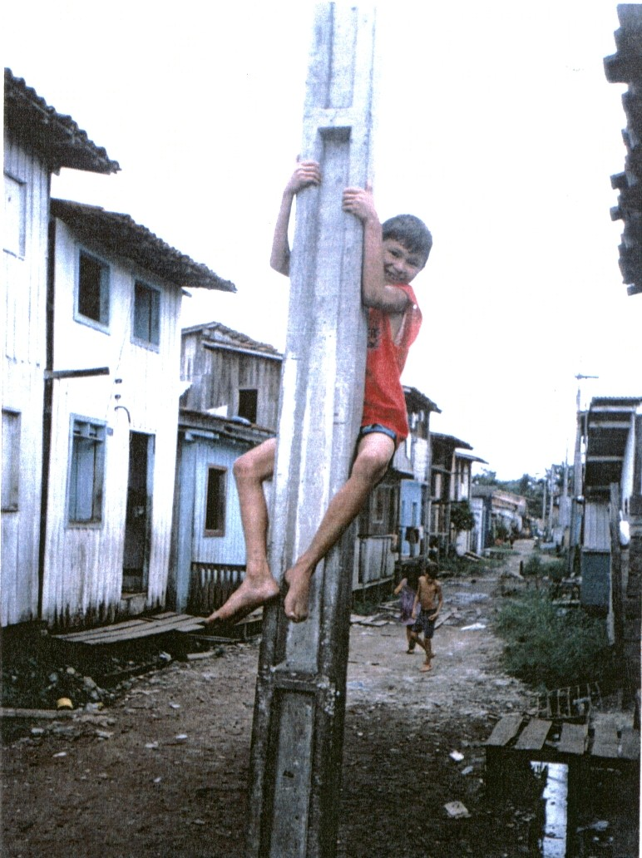
Em mamíferos, no geral: regulação
Brincadeira social: participantes calibram suas ações de acordo com parceiros, como intensidade da força de mordidas (Bekoff 2014)
Oportunidades auto-geradas de aprendizagem
Aprendem a dosar emoções: raiva, ansiedade
Aprendem o que podem fazer em contextos diferentes e o que os outros e as coisas fazem.

Slide 35
FIM
Se somos Natureza e nos propomos a construir nossa vivência neste planeta em conjunto com todos os outros elementos naturais (não contra eles), precisamos respeitá-los, a começar pelas nossas próprias necessidades orgânicas.
Resende, 2019

Slide 36
Pergunta:
1) Lordelo e Carvalho, em trecho final de seu artigo, perguntam: “Quantas crianças em idade escolar estudam por prazer ou por interesse, e não controladas por nota? Quanto da motivação caracteristicamente humana pela busca do conhecimento sobrevive às nossas escolas - das piores às melhores?”
A partir do que foi tratado em aula, comente este trecho levando em conta as definições de brincadeira para a etologia, e o que está implicado no brincar.
2) Pergunta optativa: Você assistiu ao filme WAAP? Qual é o tema principal? Como a brincadeira entra no filme? Como isso se articula com a discussão feita em aula?

